Slide 1
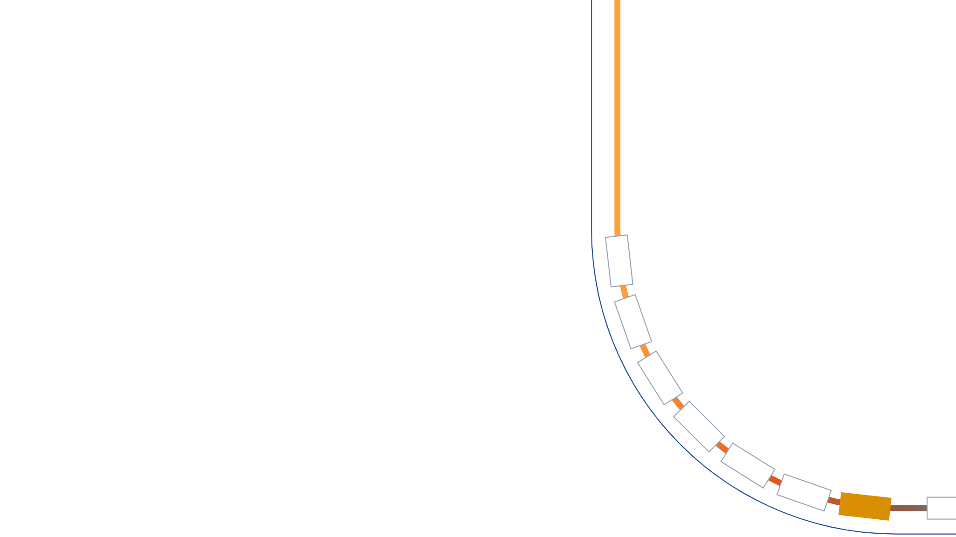

Segnal
연주기 세그먼트
냉각수 누수 예측·예방 AI
누수가 일어나기 전에 세그먼트별 확률과 원인을 예측하고,
작업지시서로 원래 있는 계획 정지 안에서 미리 막습니다
Notes:
(20초) 안녕하세요, 팀 segnal입니다. 저희는 연주기 세그먼트 냉각수 누수를 일어나기 전에 예측하고, 작업지시서로 원래 있는 계획 정지 안에서 미리 막는 AI 시스템을 만들었습니다. 먼저 밝히면, 오늘 보여 드리는 수치는 모두 저희가 만든 합성 데이터 기준입니다.

Slide 2

누수를 막는 순서대로 설명합니다
Segnal
연주기 세그먼트 냉각수 누수 예측·예방
목차
01
왜 미리 막아야 하는가
수리 불가, 폭발 위험, 톤수 기준
02
누수 전 신호와 시스템 구조
신호별 원인·조치, 전체 구조와 기술
03
누수 확률 예측
생존 분석 모델, 실제 화면과 S-0012
04
계획 정지에서 조치
교체 계획, 작업지시서, 숫자 대조, 승인
05
검증과 정리
백테스트 결과, 현장 적용 전 확인
2 / 11
Notes:
(15초) 발표 순서입니다. 왜 미리 막아야 하는지, 누수 전 신호와 시스템 구조, 누수 확률 예측, 계획 정지에서의 조치, 마지막으로 검증과 정리 순서로 말씀드리겠습니다.

Slide 3

주조 중에는 못 고치니, 누수 전에 막아야 합니다
Segnal
연주기 세그먼트 냉각수 누수 예측·예방
왜 미리 막아야 하는가
수리 불가
주조 중에는 세그먼트 내부를 고칠 수 없습니다.
찾아도 임시 조치 후 정지를 기다리거나, 크면 주조를 멈춰야 합니다.
폭발 위험
물이 용융물에 닿으면 폭발합니다. (아래는 연주기 사고가 아닌 기록)
1993년 프랑스 전기로 경상 9명, 2001년 영국 고로 사망 3명
톤수 기준
세그먼트 수명은 업계에서 흔히 누적 톤수로 관리합니다.
같은 톤수라도 혹사당한 세그먼트가 먼저 샙니다.
열화 신호·운전 조건
누수 확률·유력 원인
조치방안·작업지시서
계획 정지에서 조치
3 / 11
Notes:
(1분 10초) 세그먼트 냉각수 누수는 빨리 찾는 것만으로는 부족합니다. 첫째, 주조 중에는 세그먼트 내부를 고칠 수 없어서, 찾아도 임시 조치 후 정지를 기다리거나 크면 주조를 멈춰야 합니다. 둘째, 누수가 커지면 브레이크아웃 위험이 커지고, 물이 용융물에 닿으면 폭발로 이어집니다. 연주기 사고는 아니지만 프랑스 전기로와 영국 고로에서 실제 냉각수 폭발 사고 기록이 있습니다. 셋째, 세그먼트 수명은 업계에서 흔히 누적 톤수로 관리하는데, 같은 톤수라도 혹사당한 세그먼트가 먼저 샙니다. 그래서 저희는 신호로 먼저 짚어 원래 있는 계획 정지 안에서 조치하게 합니다.

Slide 4
세그먼트는 새기 전에 신호를 보냅니다
Segnal
연주기 세그먼트 냉각수 누수 예측·예방
누수 전 신호
누수 전 신호 | 유력 원인 | 계획 정지 때 조치
조인트·씰 사용 톤수 증가 | AC-01 씰 정상 마모 | 씰·로터리 조인트 교체
냉각 유량 90% 미만 시간 증가 | AC-02 스팀 해머성 씰 파손 | 묶음 씰 우선 교체, 호스 점검
베어링 온도 상승·진동 증가 | AC-03 베어링 손상 → 씰 하중 | 베어링·하우징 씰 교체, 정렬
주조 시작·정지 잦음 | AC-04 열 사이클 씰 피로 | 씰 우선 교체
탁도·경도 초과, 필터 차압 상승 | AC-05 이물질·스케일 씰 손상 | 분해 시 씰 면 긁힘 확인
장착 직후 | AC-06 조립 불량 | 미리 교체 금지, 체결 점검
4 / 11
Notes:
(1분) 다행히 누수는 세그먼트가 상해 가는 과정의 끝에서 나타납니다. 그 전에 신호가 있습니다. 예를 들어 냉각 유량이 줄면 롤 안의 물이 증기로 변하는 스팀 해머가 씰을 깨뜨립니다. 베어링이 상하면 축이 흔들려 씰에 하중이 걸립니다. 조치도 원인마다 다릅니다. 특히 장착 직후 새는 조립 불량은 미리 교체하면 오히려 손해라서, 교체 대신 체결 상태를 점검합니다. 이 표의 조치는 조치 카드 여섯 장으로 만들어 Claude가 작업지시서를 쓸 때 근거로 씁니다.

Slide 5
신호 입력부터 담당자 승인까지 하나로 잇습니다
Segnal
연주기 세그먼트 냉각수 누수 예측·예방
시스템 구조
데이터
예측
화면
작업지시서
자산·정비 이력
일별 열화 신호
운전 조건·수질
비례위험 모델
누수 확률
유력 원인·기여도
위험 예측
휴지 교체 계획
작업지시서 승인
권한 필터 RAG
Claude 초안
숫자 자동 대조
Python 시뮬레이터
CSV
pandas · numpy
scipy
FastAPI · React
Vite · Tailwind
Claude API
SQLite 감사 기록
설정 한 곳
LLM 교체 가능
키 없어도 동작
데이터 가정은 plant.yaml
호출을 어댑터로 분리
API 키가 없으면 양식 모드
5 / 11
Notes:
(1분) 시스템은 네 단계로 이어집니다. 세그먼트 자산과 정비 이력, 일별 신호를 합성 시뮬레이터로 만들고, numpy와 scipy로 직접 구현한 비례위험 모델이 누수 확률과 원인을 계산합니다. 결과는 FastAPI와 React 화면으로 보여 주고, 사내문서를 권한 필터로 거른 뒤 Claude가 작업지시서 초안을 씁니다. 데이터 가정은 plant.yaml 한 곳에서 바꾸고, LLM 호출은 어댑터로 분리해 사내 LLM으로 교체할 수 있으며, API 키가 없어도 양식 모드로 동작합니다.

Slide 6
그 신호로 다음 계획 정지 전 누수 확률을 계산합니다
Segnal
연주기 세그먼트 냉각수 누수 예측·예방
누수 확률 예측
13
20
730
38
자리
5묶음
세그먼트
일련번호
일별 이력
(2년)
누수 기록
(합성)
세그먼트 위험률 = Σ 원인별 기본 위험률 × exp(계수 × 전조 신호)
다음 정지 전 누수 확률 = 1 − exp(−ΣΔH) · 유력 원인 = ΔH가 가장 큰 원인
β > 1 마모형
β ≈ 1 우연형
β < 1 초기 불량형
쓸수록 위험, 미리 교체 효과 있음
미리 교체 효과 없음
교체 대신 조립·압력 시험
6 / 11
Notes:
(1분 10초) 이 신호로 세그먼트별 누수 확률을 계산합니다. 2년 일별 이력을 합성했고, 누수는 38건입니다. 누수는 드문 사건이라 생존 분석을 썼습니다. 아직 새지 않은 세그먼트가 얼마나 버텼는지까지 학습에 쓰기 때문입니다. 원인마다 기본 위험률에 전조 신호를 곱해 더하고, 다음 계획 정지까지 늘어나는 위험 ΔH로 누수 확률을 냅니다. ΔH가 가장 큰 원인이 유력 원인이고, 원인별 ΔH의 비율이 기여도입니다. 그리고 미리 바꾸는 것이 맞는지를 와이블 β로 먼저 확인합니다. β가 1보다 크면 쓸수록 위험한 마모형이라 미리 교체하면 효과가 있고, 1 근처면 효과가 없고, 1보다 작으면 장착 직후가 위험한 초기 불량형이라 교체 대신 조립과 압력 시험을 권합니다.

Slide 7
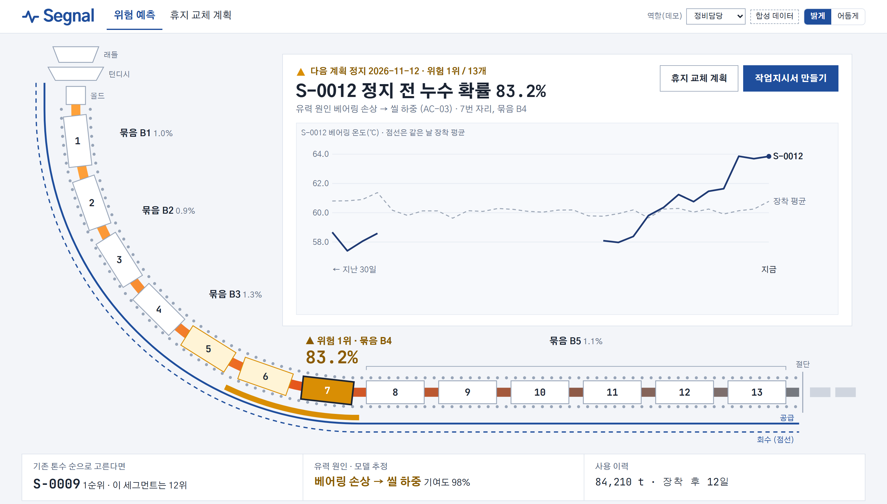
S-0012는 톤수 순 12위, 누수 확률로는 1위입니다
Segnal
연주기 세그먼트 냉각수 누수 예측·예방
새기 전에 짚은 세그먼트
어디가
7번 자리, 묶음 B4의 S-0012
얼마나
11/12 정지 전 83.2%
2위 S-0007은 3.3%
왜
베어링 손상 기여도 98%
온도 5.65℃ 상승
7 / 11
Notes:
(1분 10초) 실제 앱 화면입니다. 연주기 단면 위에 세그먼트 13개를 그대로 놓았고, 아직 새지 않았지만 가장 위험한 7번 자리가 강조됩니다. S-0012는 11월 12일 계획 정지 전 누수 확률이 83.2%로, 2위 S-0007의 3.3%보다 훨씬 높습니다. 유력 원인은 베어링 손상에서 시작된 씰 하중이고 기여도가 98%입니다. 그래프를 보시면 이 세그먼트의 베어링 온도가 장착 평균보다 빠르게 올라가고 있습니다. 기존 톤수 순으로 고르면 1순위는 S-0009이고 S-0012는 12위입니다. 같은 데이터로도 다음 정지 때 바꿀 대상이 달라집니다. 참고로 83.2%는 베어링 누수 이력 3건으로 추정한 계수의 외삽이라 과대일 수 있습니다.

Slide 8
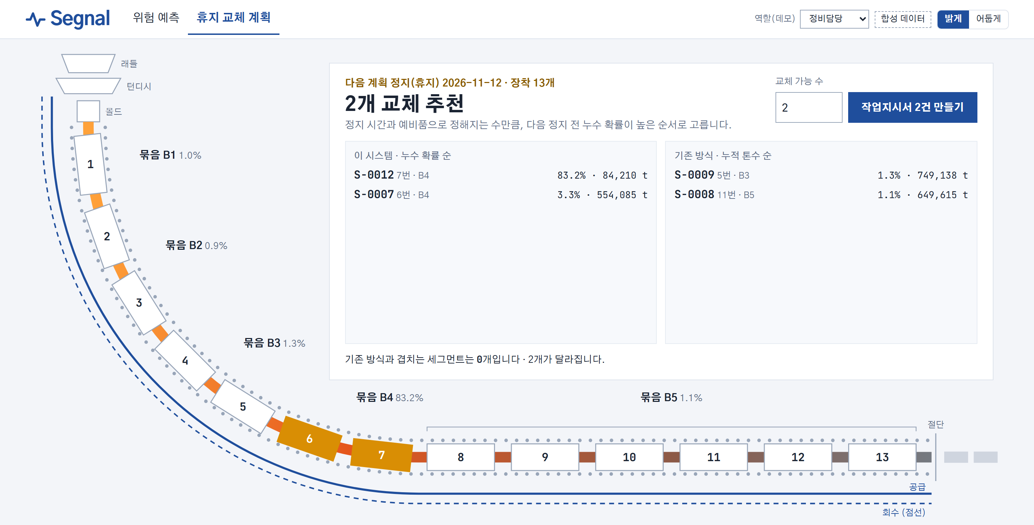
같은 2개를 바꿔도 교체 대상이 달라집니다
Segnal
연주기 세그먼트 냉각수 누수 예측·예방
휴지 교체 계획
Segnal
S-0012, S-0007
누수 확률 순
기존 방식
S-0009, S-0008
누적 톤수 순
겹침 0개
교체 가능 수만
입력하면 비교
8 / 11
Notes:
(40초) 휴지 교체 계획 화면입니다. 정지 시간과 예비품으로 정해지는 교체 가능 수를 넣으면 누수 확률 순으로 추천합니다. 2개를 바꿀 수 있다면 Segnal은 S-0012와 S-0007을 고르고, 기존 톤수 순은 S-0009와 S-0008을 고릅니다. 겹치는 세그먼트가 없습니다. 조립 불량이 유력한 세그먼트는 미리 교체하지 않고 점검으로 빼고, 버튼 하나로 작업지시서를 묶어서 만듭니다.

Slide 9



다음 계획 정지에서 바로 쓸 작업지시서를 만듭니다
Segnal
연주기 세그먼트 냉각수 누수 예측·예방
계획 정지에서 조치
점검 작업지시서
초안 · 승인 전
권한 필터
4개 역할별로 볼 수 있는 조항만 검색
대상
S-0012 · 7번 자리 · 묶음 B4
작업 시점
11/12 계획 정지 (8시간)
판단 근거
누수 확률 83.2% (전체 평균 7.4%)
베어링 손상 기여도 98%
숫자 100개 대조
모델 값과 다르면 다시 생성
작업 내용
베어링·하우징 씰 교체, 정렬 확인
안전 조치
냉각 회로 차단·압력 해제 확인
담당자 승인
설비 제어 없이 사람이 최종 승인
근거 문서
AC-03 · SOP-01 · SAF-01
9 / 11
Notes:
(1분 5초) 예측이 확률에서 끝나면 누수를 막을 수 없습니다. 그래서 11월 12일 계획 정지에 바로 쓸 작업지시서로 이어집니다. S-0012는 베어링 손상이 유력 원인이라 조치 카드 AC-03을 근거로 베어링과 하우징 씰 교체, 정렬 확인이 들어갑니다. LLM이 쓴 문서를 믿을 수 있게 세 가지 장치를 뒀습니다. 첫째, 역할별 권한 필터를 검색 전에 적용해 볼 수 없는 조항은 Claude가 존재 자체를 모릅니다. 개인정보도 호출 전에 가립니다. 둘째, 문서 속 숫자를 모델 값과 자동으로 대조합니다. S-0012 문서에서는 100개를 대조했고, 다르면 다시 생성합니다. 셋째, 승인 전에는 초안이고 정비계획과 관리자만 승인할 수 있습니다. 설비를 직접 제어하지 않습니다.

Slide 10
먼저 샐 세그먼트를 톤수 순보다 더 잘 골랐습니다
Segnal
연주기 세그먼트 냉각수 누수 예측·예방
정말 먼저 짚었는가
64.3%
순위 정확도 (AUC)
유력 원인 1순위 적중
Segnal
0.667
톤수 순
0.521
7/7
위험 상위 3개 포착률
작업지시서 숫자 일치
재생성 5건 · 양식 대체 1건 포함
Segnal
42.9%
톤수 순
32.1%
48/49
무작위
23.1%
공격 시험 방어
규칙 모드 · 제한 조항 유출 0건
합성 데이터 백테스트 기준 · 누수 28건
10 / 11
Notes:
(1분 5초) 정말 먼저 짚었는지 검증했습니다. 정지일마다 그 시점까지의 데이터로 다시 학습하고, 이후 14일의 실제 누수와 비교했습니다. 순위 정확도는 0.667로 톤수 순 0.521보다 높습니다. 위험 상위 3개 안에 실제 누수 세그먼트가 든 비율은 42.9%로 톤수 순 32.1%, 무작위 23.1%보다 높습니다. 유력 원인은 64.3%를 맞혔고, 베어링 센서가 없어도 AUC 0.627이 나옵니다. 작업지시서 7건은 모두 숫자가 일치했는데, Claude 초안 6건 중 5건은 재생성을 거쳤고 1건은 양식 모드로 대체됐습니다. 공격 시험은 49건 중 48건을 막았고, 처음 보는 15건만 보면 93.3%입니다. 다만 합성 데이터 위의 개념 증명이고, 교체 정책을 바꿔 다시 돌려 보는 누수 예방률은 측정하지 않았습니다.

Slide 11
세그먼트 누수를 계획 정지 안에서 미리 막습니다
Segnal
연주기 세그먼트 냉각수 누수 예측·예방
정리
이번에 구현한 것
현장 적용 전 확인할 것
세그먼트별 누수 확률·유력 원인·기여도 예측
세그먼트 베어링 온도·진동 센서 유무
위험 예측 화면과 휴지 교체 계획
지난 1~2년 누수 건수와 원인 기록
Claude 작업지시서, 숫자 검증, 담당자 승인
실제 교체 기준과 작업지시서 양식
감사합니다
11 / 11
Notes:
(45초) 정리하겠습니다. 세그먼트 냉각수 누수는 일어난 뒤에는 늦기 때문에, 신호를 보고 먼저 짚어 원래 있는 계획 정지 안에서 막자는 것이 저희 프로젝트입니다. 이번에 세그먼트별 누수 확률과 원인 예측, 위험 예측과 휴지 교체 계획 화면, 근거가 검증되는 작업지시서까지 한 흐름으로 구현했습니다. 지금은 합성 데이터 위의 개념 증명이라, 현장에 적용하려면 베어링 센서 유무, 과거 누수 기록, 실제 교체 기준을 먼저 확인하고 실제 정비 이력과 센서로 모델을 다시 맞춰야 합니다. 감사합니다.

